Slide 1


Modul 5 (2. del)
Gostinska izkušnja – gostoljubnost, vpliv na daljavo in izvedljivost
www.epicstays.eu

Slide 2
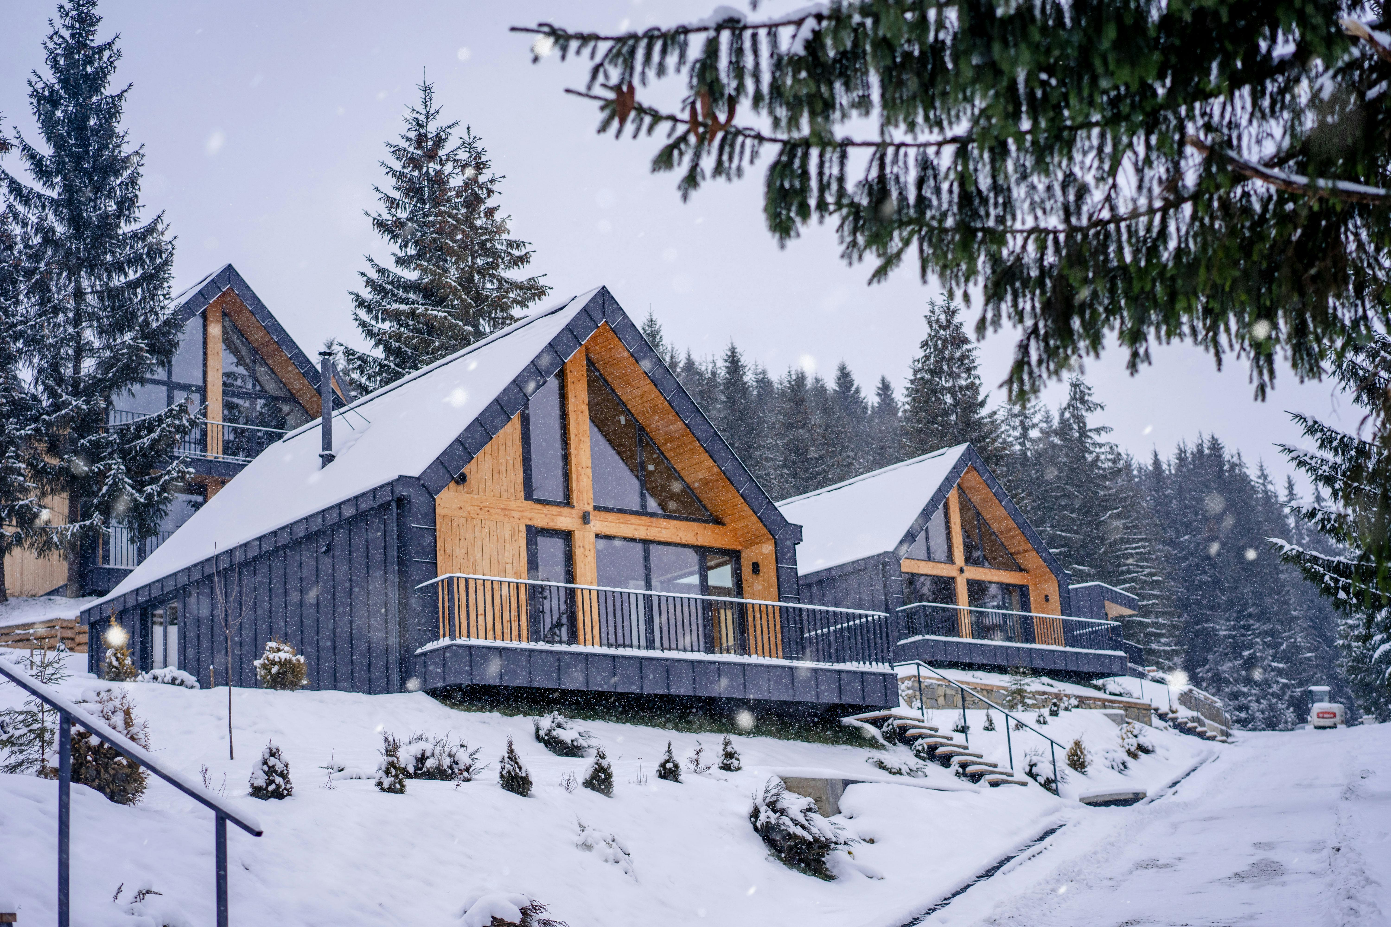
Modul 5 (2. del)
Avtor fotografije
1. poglavje
Orodja in sistemi za učinkovito delovanje
2. poglavje
Pametna rast – partnerstva, dodatna prodaja in dolgoročno načrtovanje

Slide 3
Pregled modula 5
01
Upravljanje potovanja gostov – pred, med in po bivanju
Ta modul pomaga udeležencem zagotoviti visokokakovostno izkušnjo gostov, hkrati pa poskrbi, da poslovanje ostane obvladljivo, učinkovito in trajnostno.
Osredotoča se na celotno potovanje gostov – od prvega stika do nadaljnjega spremljanja – in uvaja praktične sisteme za vsakodnevno poslovanje. Učenci raziskujejo tudi načine za rast svojega podjetja z dodajanjem vrednosti prek lokalnih partnerstev, ponudb za goste in dolgoročnega načrtovanja.
Naučite se, kako gostom zagotoviti odlično izkušnjo od rezervacije do odhoda. Z dobro komunikacijo in majhnimi osebnimi pozornostmi jim pomagajte, da se počutijo dobrodošli in da se želijo vrniti.
02
Orodja in sistemi za učinkovito poslovanje
Poiščite enostavna in poceni orodja, ki vam bodo pomagala voditi vaš objekt brez stresa. Avtomatizirajte majhne naloge, kot so informacije o prijavi in ocene, da prihranite čas, a še vedno zagotovite dobro storitev.
03
Pametna rast – partnerstva, dodatna prodaja in dolgoročno načrtovanje
Sodelujte z lokalnimi podjetji, da ponudite dodatne storitve in zaslužite več denarja. Načrtujte vnaprej, da bo vaše podjetje raslo v skladu z vašimi cilji in zadovoljilo goste.

Slide 4
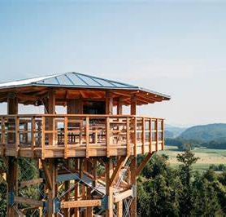
poglavje:
Upravljanje potovanja gosta
- Pred, med in po bivanju
Ustvarite odlično izkušnjo gostov od začetka do konca.
Avtor fotografije:
Pomona, Rogaška Slatina, Slovenija
2. poglavje:
Orodja in sistemi za učinkovito delovanje
Uporabite preprosta orodja, da prihranite čas in ostanejo organizirani.
Cilji učenja
3. poglavje:
Pametna rast – partnerstva, dodatna prodaja in dolgoročno načrtovanje
Razvijajte svoje podjetje s pametnimi potezami in lokalnimi partnerstvi.

Slide 5
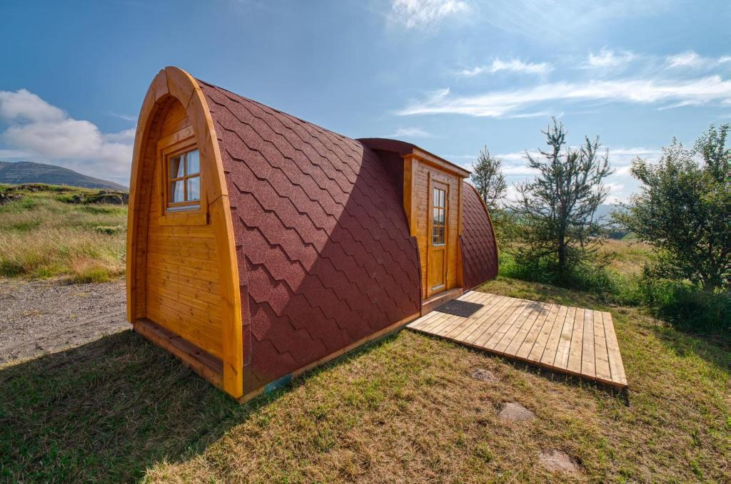
2. POGLAVJE
Fotografija: Fossatun Pods & Cottages, Islandija
Orodja in sistemi za učinkovito delovanje

Slide 6
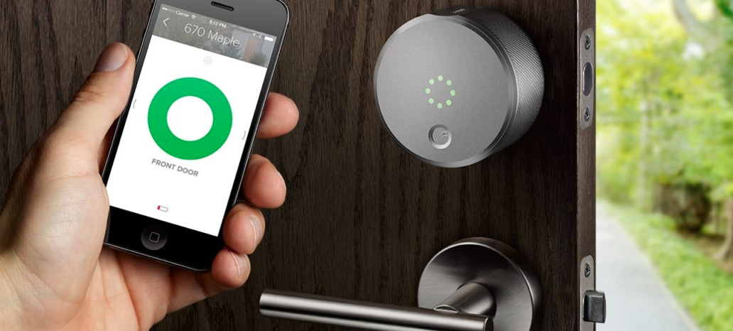
Avtorske pravice fotografije:
Ta fotografija avtorja Neznan avtor je licencirana pod imenom CC BY-NC-ND
2. poglavje
Orodja in sistemi za učinkovito delovanje
Pregled:
Naučili se boste, kako upravljati rezervacije, sporočila gostov, koledarje in prijave brez velikega proračuna ali ekipe. Osredotočamo se na poceni možnosti, ki prihranijo čas, zmanjšajo stres in so primerne za samostojne gostitelje ali majhne nepremičnine. Naučili se boste tudi, kako avtomatizirati koristne naloge in hkrati ohraniti oseben pristop. S pravimi orodji postane gostovanje lažje in bolj organizirano.
To poglavje vam pomaga izbrati pametna, preprosta orodja za nemoteno vodenje vašega gostiteljskega posla.
6

Slide 7
Uvod – Orodja in sistemi za učinkovito poslovanje
Upravljanje kratkoročnega najema ni nujno zapleteno ali drago. S pravimi orodji lahko tudi posamezni gostitelj ostane organiziran, se hitro odziva in gostom ponudi odlično izkušnjo. V tem poglavju boste izvedeli, kako z enostavnimi sistemi upravljati rezervacije, koledarje in komunikacijo. Naučili se boste tudi, kako izbrati orodja, ki ustrezajo vašemu proračunu, lokaciji in vrsti bivanja.
Ogledali si bomo pametne načine za avtomatizacijo stvari, kot so navodila za prijavo ali zahteve za ocene, ne da bi izgubili človeški dotik. Poleg tega boste videli, kako gostiti na daljavo z orodji, kot so pametne ključavnice ali lokalni kontakti. Ne glede na to, ali ste v mestu ali na podeželju, je cilj delati pametneje – ne težje – in ohraniti nadzor.
Vir: Booking.com Partner Hub – „Zagotavljanje odličnih izkušenj gostom”
7

Slide 8
01
Izbira pravih orodij za vaš stil gostovanja
Ključno področje učenja
Za uspešno kratkoročno najemno dejavnost ne potrebujete dragih ali sofisticiranih programov. Ta del vam bo pomagal najti enostavna in cenovno dostopna orodja, ki ustrezajo velikosti in slogu vašega gostiteljstva.
Cilj je ostati organiziran in brez stresa – tudi če gostite sami ali v majhnem, podeželskem kraju.
8

Slide 9
Preprosta, poceni orodja za majhne nepremičnine
Kaj storiti:
Uporabite Google Sheets za spremljanje rezervacij gostov, urnikov čiščenja in vzdrževalnih opravil.
Zanašajte se na vgrajena orodja platform, kot sta Airbnb in Booking.com (koledar, sporočila in ocene).
Preizkusite začetna orodja, kot so Lodgify Free Plan, Tokeet Basic ali brezplačno preskušanje Smoobu, za centralizacijo rezervacij in avtomatizacijo sporočil.
Izberite dober sistem za upravljanje nepremičnin (PMS)
Natisnite ali uporabite PDF-datoteke za ustvarjanje osnovnega »kontrolnega lista gostitelja«, če se ne želite 100 % zanašati na digitalna orodja.
Orodja in nasveti:
Začnite z brezplačnimi različicami in nadgradite le, če je to potrebno.
Izberite orodja, ki so na voljo v vašem jeziku ali z odlično podporo strankam.
9

Slide 10


Primer preglednice (Google Sheets ali Excel) Preprosta, poceni orodja za majhne nepremičnine
Opombe.
(Posebno.
Zahteva).
Novo ali.
Ponovni.
Gost.
Gost.
Ime.
Čiščenje.
Končano.
Prijava
Odjava.
Gostje.
Storitev.
Soba.
Cena.
12. junij 2025 | 16. junij 2025 | Gospod Novak M. | 2 | Zajtrk | Lavander app. | 120 |  |  | Novo
14. junij 2025 | 16. junij 2025 | Gospa Fras A. | 3 (z otrokom) | Polpenzion | Apartma Chestnut | 160 |  | Zgodnje prihod | Novo
25. junij 2025 | 30. junij 2025 | Gospa Kokol T. | 4 (z otrokom) | Polni penzion | Walnut Cottage | 250 |  | Brezglutenska prehrana | Vrnitev – Walnut Cottage jim je všeč
10

Slide 11

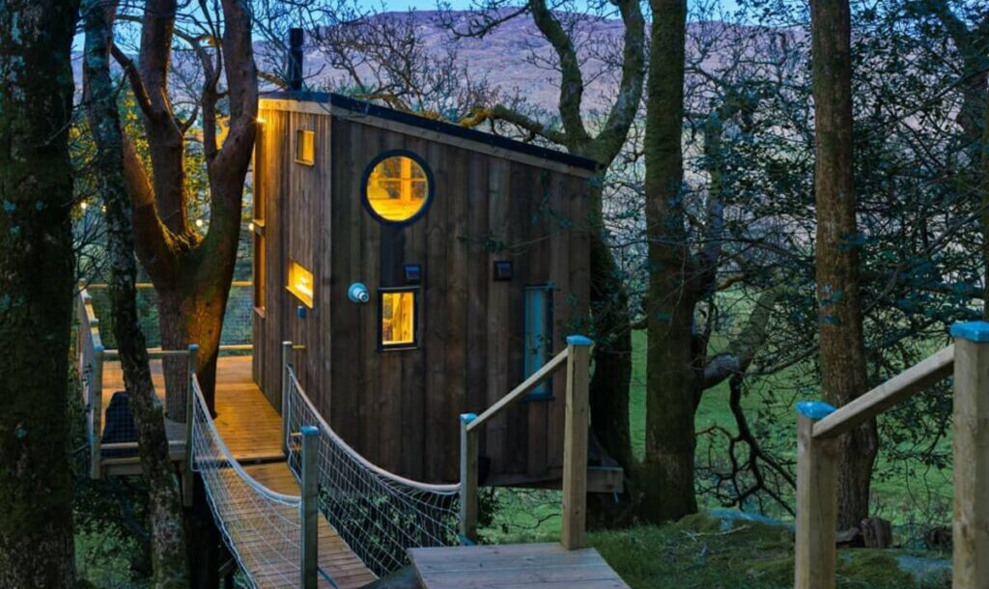
Orodja, ki ustrezajo vašim potrebam in proračunu
Kaj storiti:
Orodja in nasveti:
Vsakih 6 mesecev preglejte uporabo orodij – kaj je koristno, kaj ni?
Ne pustite se zapeljati programski opremi „vse v enem“, če potrebujete le nekaj funkcij.
Napišite 5 najpomembnejših administrativnih nalog (npr. pošiljanje sporočil, sinhronizacija koledarja).
Vsako nalogo uskladite z najpreprostejšim možnim orodjem. Če na primer dobite dvojne rezervacije, potrebujete sinhronizacijo koledarja.
Izberite upravitelje kanalov, kot sta Beds24 ali Syncbnb, če uporabljate več kot eno platformo.
Če gostite le občasno ali sezonsko, se držite orodij, ki zahtevajo malo vzdrževanja.
Fotografija: The Birdbox, Donegal Treehouse, Irska
11

Slide 12

Praktična vaja:
Načrtovanje orodja za vašo nepremičnino
Opis naloge:
Predstavljajte si, da gostite goste v majhnem stanovanju.
Izberite tri orodja (npr. PMS, sporočanje, sinhronizacija koledarja, pametna ključavnica), ki bi jih uporabili, in pojasnite, zakaj.
Svojo odločitev utemeljite z enostavnostjo, stroški in izkušnjo gostov.
12

Slide 13
Avtomatizacija pomembnih nalog
02
Avtomatizacija vam lahko prihrani čas, vendar deluje le, če jo uporabljate pravilno. V tem delu bomo pogledali, kaj je smiselno avtomatizirati – na primer informacije o prijavi, opomnike za pregled in kratka sporočila gostom – in kaj je bolje ohraniti osebno.
Odkrijte brezplačna ali poceni orodja, ki vam pomagajo hitro odgovarjati, pošiljati posodobitve in ostati na tekočem. Preproste predloge in osnovni sistemi, kot so Google Sheets, lahko veliko pripomorejo.
Pokazali vam bomo, kako avtomatizirati ravno toliko, da vam olajša življenje, ne da bi vaša gostiteljska dejavnost postala robotična. Cilj je, da porabite manj časa za majhne naloge in več časa za to, da se gostje počutijo dobrodošli.
Ključno področje učenja
13

Slide 14
Kaj avtomatizirati (in kaj ne)
Kaj storiti:
Avtomatizirajte ponavljajoče se naloge, ki zahtevajo malo posredovanja: potrditve rezervacij, navodila za prijavo, zahteve za pregled.
Izogibajte se avtomatizaciji čustvenih ali zapletenih sporočil, kot so odgovori na pritožbe.
Pripravite predloge, vendar po potrebi dodajte osebne opombe (npr. »Upam, da boste uživali na sobotnem kmečkem trgu!«).
Orodja in nasveti:
Preizkusite vsa avtomatizirana sporočila – preberite jih iz perspektive gosta.
Predloge shranite v dokumentu ali aplikaciji za hitro uporabo (npr. Notes, Google Docs).
14

Slide 15
Orodja za sporočila gostom, ocene in informacije o prijavi
Kaj storiti:
Orodja in nasveti:
Ustvarite časovnico „Potek sporočil“ (npr. dan rezervacije, dan pred prihodom, dan odhoda).
Za WhatsApp ali SMS vedno pridobite soglasje gosta za komunikacijo prek teh kanalov.
Uporabite Airbnb-jevo funkcijo za načrtovano pošiljanje sporočil ali orodja tretjih ponudnikov, kot so Hospitable, Host Tools ali Zeevou.
Ustvarite predlogo za e-pošto ali WhatsApp sporočilo s koraki za prijavo in povezavami do Google Maps.
24 ur po odhodu gostov pošljite prošnjo za oceno v prijaznem tonu.
Fotografija: The Birdbox, Donegal Treehouse, Irska
15

Slide 16
Ostanite osebni in prihranite čas
Kaj storiti:
Orodja in nasveti:
V Google Keep ali preglednici shranite digitalno opombo za vsakega gosta.
Ob prihodu dodajte majhna darilca ali osebna sporočila, da dopolnite svojo digitalno komunikacijo.
Osebno prilagodite vsako sporočilo z imenom gosta, razlogom za obisk (če je znan) ali lokalnim nasvetom.
Na konec predlog, ki jih ročno posodabljate, dodajte stavek (npr. »Uživajte v obroku ob obletnici!«).
Shranite preference gostov v preprosti preglednici za prihodnje bivanje.
16

Slide 17
Enostavno oddajanje na daljavo
03
Ključno področje učenja
Ni vam treba biti na kraju samem, da gostom zagotovite odlično izkušnjo.
V tem delu boste izvedeli, kako upravljati svojo nepremičnino na daljavo, ne glede na to, ali ste na drugem koncu mesta ali v drugi državi.
Spoznali boste pametne ključavnice, sefe za ključe, časovnike in načine, kako vključiti lokalne stike, kadar je to potrebno. Raziskali bomo, kako lahko vse poteka gladko, tudi če niste prisotni, da bi goste osebno sprejeli.
Ta orodja vam lahko zagotovijo več svobode in prilagodljivosti, hkrati pa gostom dajejo občutek podpore. Daljinsko gostovanje je lahko preprosto, varno in osebno, če je pravilno nastavljeno.
17

Slide 18
Pametne ključavnice, sefi za ključe in lokalna pomoč
Kaj storiti:
Orodja in nasveti:
V navodilih pustite jasne fotografije, kje in kako dostopati do ključa.
Preizkusite vse sisteme pred prihodom gosta, da se prepričate, da delujejo.
Namestite pametno ključavnico (npr. Nuki, Yale ali Igloohome) ali mehansko ključavnico za ključe (npr. Master Lock).
Uporabite začasne dostopne kode in jih med bivanji spreminjajte.
Dogovorite se za rezervni ključ s sosedom, prijateljem ali čistilcem, ki mu zaupate.
18

Slide 19

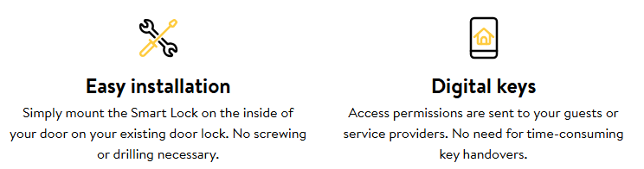
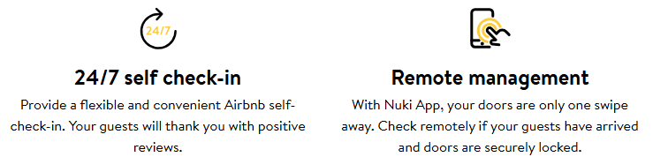
Primer – pametna ključavnica Nuki
Pametne ključavnice, sefi za ključe in lokalna pomoč
Kliknite za obisk
19

Slide 20
Praktična vaja: Izziv oddaljene prijave v Hillview Cottage
Kontekst
Tom je pred kratkim prenovil podeželsko nepremičnino z imenom Hillview Cottage in jo začel občasno oglaševati na Airbnb. Ker živi 60 km stran, se je odločil, da bo namestil pametno ključavnico z mobilno aplikacijo za oddaljeni dostop. Vendar pa ni poskrbel za lokalno podporo ali rezervni sistem dostopa.
Incident
Par iz Nemčije je prispel pozno ponoči. Koda pametnega ključavnice, ki jo je nastavil Tom, ni delovala zaradi nedavne posodobitve programske opreme. Na žalost Toma ni bilo mogoče doseči – kampiral je v oddaljeni regiji brez telefonskega signala. Gosta sta morala prespati v avtu in naslednje jutro odpovedala preostanek bivanja. Pustila sta negativno oceno, ki je znatno vplivala na splošno oceno koče.
20

Slide 21
Praktična vaja: Izziv oddaljene prijave v Hillview Cottage
Vprašanja za razpravo in razmislek
Kaj je v tej situaciji šlo narobe?
Kaj bi Tom lahko storil, da bi preprečil ta problem?
Kako bi lahko vključil lokalno pomoč, ne da bi preveč povečal svoje stroške?
Kako lahko gostitelj preizkusi pametne tehnologije pred prihodom gostov?
Bi bila v tem primeru ključavnica za ključe bolj zanesljiva rešitev kot pametna ključavnica?
21

Slide 22
Upravljanje vaše nepremičnine, ko vas ni doma
Kaj storiti:
Orodja in nasveti:
Pustite fizična navodila za goste za primer, da internet ne deluje.
Prosite čistilca ali kontaktno osebo, naj preveri majhne stvari (npr. ogrevanje, dopolnitev mila).
Razvijte potrebne standarde vzdrževanja, da dosežete zahtevano raven uspešnosti.
Pripravite standarde Najemite čistilca ali skrbnika nepremičnine in jim dajte seznam za preverjanje.
Uporabite Google Docs ali aplikacije, kot sta TurnoverBnB ali Properly, za upravljanje čiščenja in predaje.
Ustvarite WhatsApp skupino ali Signal kanal s svojim lokalnim pomočnikom za hitre posodobitve.
Fotografija: The Birdbox, Donegal Treehouse, Irska
22

Slide 23
Ohranjanje nadzora od kjer koli
Kaj storiti:
Sinhronizirajte vse rezervacije v centralni koledar (iCal ali upravitelj kanalov).
Uporabite aplikacije z mobilnim dostopom, da lahko informacije posodabljate tudi na poti.
Nastavite push obvestila za nove rezervacije, vprašanja gostov ali spremembe.
Orodja in nasveti:
Ustvarite tedensko rutino: enkrat ali dvakrat na dan preverite koledar, potrdite čiščenje in preglejte sporočila.
Pripravite rezervni načrt (kaj se zgodi, če ne morete odgovoriti? Kdo prevzame naloge?).
23

Slide 24
Test z izpolnjevanjem vrzeli
Preden končate, preverite svoje znanje iz tega modula. V stavke na desni strani vstavite besede iz levega stolpca.
Odgovori | Izjave
Avtomatizirano | Gostje bodo bolj verjetno pustili oceno, če jim po bivanju pošljete vljudno ____________________ sporočilo.
Hvala | Uporaba ______________ sporočil pomaga prihraniti čas in ohraniti dosledno komunikacijo.
Komunikacija | Sistem za upravljanje nepremičnin (PMS) gostiteljem pomaga upravljati rezervacije, koledarje in ____________________.
24

Slide 25

Dodatno branje
Vodnik po najboljših elektronskih in pametnih sistemih za zaklepanje hotelskih vrat 2025
Kliknite za branje
Izčrpen vodnik za izbiro pravega tipa pametne ključavnice (Bluetooth tipkovnica, mobilna poverilnica, RFID) in kaj je treba upoštevati za varnost in udobje.
25

Slide 26

Dodatno branje
Pametna hotelska tehnologija: vodnik za hotelirje
Kliknite za orodje
Opisuje, kako pametne ključavnice, senzorji IoT v sobah in mobilni nadzorni sistemi izboljšujejo zadovoljstvo gostov in omogočajo personalizacijo v velikem obsegu.
26

Slide 27
3. POGLAVJE
Avtor fotografije: Fossatun Pods & Cottages, Islandija
Pametna rast – partnerstva, dodatna prodaja in dolgoročno načrtovanje

Slide 28

Fotografija:
Ta fotografija avtorja Neznan avtor je licencirana pod imenom CC BY-SA
3. poglavje
Pametna rast – partnerstva, dodatna prodaja in dolgoročno načrtovanje
Pregled:
To poglavje se osredotoča na pametno, preprosto in trajnostno rast vašega gostinskega podjetja.
Naučili se boste, kako sodelovati z lokalnimi podjetji, gostom ponuditi majhne dodatke in načrtovati prihodnost. Raziskali bomo, kako povečati prihodke brez dodatnega stresa in kako rasti na način, ki ustreza vašim ciljem in vrednotam. Cilj ni le postati večji, ampak rasti bolje – z zadovoljnimi gosti, dobrim ugledom in dolgoročnim uspehom.
28

Slide 29
Uvod – Pametna rast – partnerstva, dodatna prodaja in dolgoročno načrtovanje
Ko bo vaše gostovanje dobro delovalo, boste morda začeli razmišljati o tem, kako ga razširiti. A rast ni nujno povezana z več dela ali večjim tveganjem. V tem poglavju boste spoznali majhne, pametne načine za izboljšanje in širitev. Naučili se boste, kako gostom ponuditi dodatne storitve, na primer zajtrk v škatli ali lokalne izlete, s sodelovanjem s partnerji v bližini.
Pogovarjali se bomo tudi o dodatni prodaji – ponujanju dodatkov na način, ki je enostaven in koristen, ne pa vsiljiv. Nazadnje se boste naučili, kako načrtovati dolgoročni uspeh: kdaj dvigniti cene, kako izboljšati svoj prostor in kako ostati osredotočen na tisto, kar je za vas najpomembnejše. Z malo načrtovanja lahko razširite svoje podjetje na način, ki se vam zdi pravilen in ki gostom omogoča, da se vračajo.
Vir: Booking.com Partner Hub – »Zagotavljanje odličnih izkušenj gostom«
29

Slide 30
Sodelovanje z lokalnimi partnerji
01
Ni vam treba vsega početi sami – lokalna podjetja so lahko odlični partnerji. V tem delu se boste naučili, kako se povezati z drugimi v vaši okolici, da gostom ponudite večjo vrednost.
Stvari, kot so zajtrk v škatli, izposoja koles ali vodene sprehode, lahko izboljšajo izkušnjo vaših gostov in podprejo lokalno gospodarstvo.
Pokazali vam bomo, kako izbrati prave partnerje in ohraniti preprostost in poštenost za obe strani.
Ta partnerstva gostom pomagajo, da bolj uživajo v bivanju in ustvarjajo pozitivno ustno propagando. Prav tako gradijo močne vezi v skupnosti in vašo nepremičnino ločijo od drugih. Tudi majhna partnerstva lahko prinesejo velike rezultate, če so ustrezna.
Ključno področje učenja
30

Slide 31
Iskanje pravih partnerjev v vaši okolici
Kaj storiti:
Obrnite se na majhna lokalna podjetja, kot so pekarne, kmetije, ponudniki velneških storitev, izposojevalnice koles in kulturni vodniki.
Začnite z vprašanjem: »Kaj lahko ponudim svojim gostom, kar bo hkrati podprlo mojo skupnost?«
Izberite zanesljive partnerje, ki razumejo pričakovanja gostov in cenijo dobro storitev.
Osredotočite se na skupne vrednote: kakovost, trajnost in gostoljubnost.
Orodja in nasveti:
Obiščite lokalne kmetijske tržnice ali dogodke v skupnosti, da spoznate potencialne partnerje.
Ponudite jim promocijo v vaši knjigi gostov ali digitalnem paketu dobrodošlice v zameno za popuste za goste.
Ohranite partnerstva preprosta – tudi neformalni dogovor je primeren, če je koristen za obe strani.
31

Slide 32

Primer
Iskanje pravih partnerjev v vaši okolici
Velika Planina (Slovenija)
Lokalno partnerstvo:
Sodeluje z lokalnimi pastirji, ki prinašajo sveže mlečne izdelke za zajtrk in vodijo delavnice izdelave sira.
Organizira vodene pohode z lokalnimi vodniki in promovira pohodništvo po slikovitih poteh.
Pripravlja večerje po meri in pakete za team building ali poroke v sodelovanju z bližnjimi kmetijami in ponudniki.
Kliknite za obisk
Fotografija: Velika Planina, Slovenija
Vir: Počitniške hišice na Veliki planini
32

Slide 33
Ponudba dodatnih doživetij za goste
Kaj storiti:
Sodelujte s partnerji in ponudite majhne pakete: zajtrk v škatli, pohod po okolici, degustacijo vin ali obrtniško delavnico.
Te dodatne storitve predstavite v svojem pozdravnem sporočilu, tiskanem letaku ali vodiču za goste.
Uporabite QR kode, ki povezujejo do menijev partnerjev, obrazcev za rezervacije ali njihovih družbenih omrežij.
Poudarite, kaj je posebnega v ponudbi – sveže, lokalno, ročno izdelano, avtentično.
Orodja in nasveti:
Vključite fotografije izkušnje ali izdelkov v svoje oglase ali predloge sporočil.
Zagotovite jasen plačilni sistem: gostje plačajo neposredno vam ali partnerju.
Po izkušnji prosite goste za povratne informacije, da lahko izboljšate ponudbo.
33

Slide 34
Sodelovanja, ki prinašajo koristi vsem in dodajajo vrednost
Kaj storiti:
Orodja in nasveti:
Redno pregledujte sodelovanje, da ga prilagodite ali osvežite.
Poskrbite, da gostje vedno vedo, na koga se lahko obrnejo in kaj lahko pričakujejo.
Vodite seznam zanesljivih partnerjev in ga sezonsko posodabljajte.
Ponudite svojemu partnerju vidnost (letaki, spletna stran, sporočila gostom) in prosite ga, naj stori enako.
Po potrebi uvedite majhne popuste ali provizije za priporočila.
Povabite partnerje, da skupaj ustvarite sezonske ali tematske ponudbe.
V dobrodošlico vključite kratko zgodbo o svojih partnerjih – naj bo osebna.
34

Slide 35
Enostavno dodatno prodajanje brez stresa
02
Ključno področje učenja
Dodatna prodaja ni nujno zapletena ali vsiljiva. V tem delu se boste naučili, kako gostom ponuditi majhne dodatke, ki jih dejansko želijo – na primer zgodnji check-in, dobrodošlica ali dodatki k ogledom.
Pokazali vam bomo, kdaj in kako ponuditi te možnosti na prijazen in jasen način. Cilj je zaslužiti malo več, hkrati pa ohraniti gladek in preprost postopek rezervacije.
Naučili se boste tudi, kako se izogniti preobremenjevanju sebe ali gostov s preveč izbirami. Dobro izvedeno dodatno prodajanje daje gostom občutek, da je za njih poskrbljeno, in jim daje več razlogov, da uživajo v bivanju. Nekaj pametnih ponudb lahko poveča prihodek in hkrati izboljša zadovoljstvo.
35

Slide 36
Kaj ponuditi in kako to ponuditi
Kaj storiti:
Ponudite koristne, dodatne storitve: zgodnji prihod, pozni odhod, dobrodošlica, košare za piknik, izposoja koles ali jogijske podloge.
Predstavite jih kot ugodnosti za goste, ne kot prodajne taktike – uporabite toplo, prijazno besedilo.
Ponudbe delite pred prihodom (po e-pošti, sporočilu na platformi) ali na vidnem mestu v nastanitvi.
Cene naj bodo jasne in poštene (npr. 5 € za zgodnji prihod, 10 € za lokalno košarico).
Orodja in nasveti:
Razmišljajte sezonsko: vroč čaj pozimi, hladne pijače poleti.
Prodajajte stvari, ki jih gostje lahko pozabijo (npr. dežnik, potovalni adapter, copate).
Majhno darilo ali dodatek lahko postane tema pogovora v ocenah.
Ustvarite program zvestobe, ki bo zadovoljil vaše stranke.
36

Slide 37

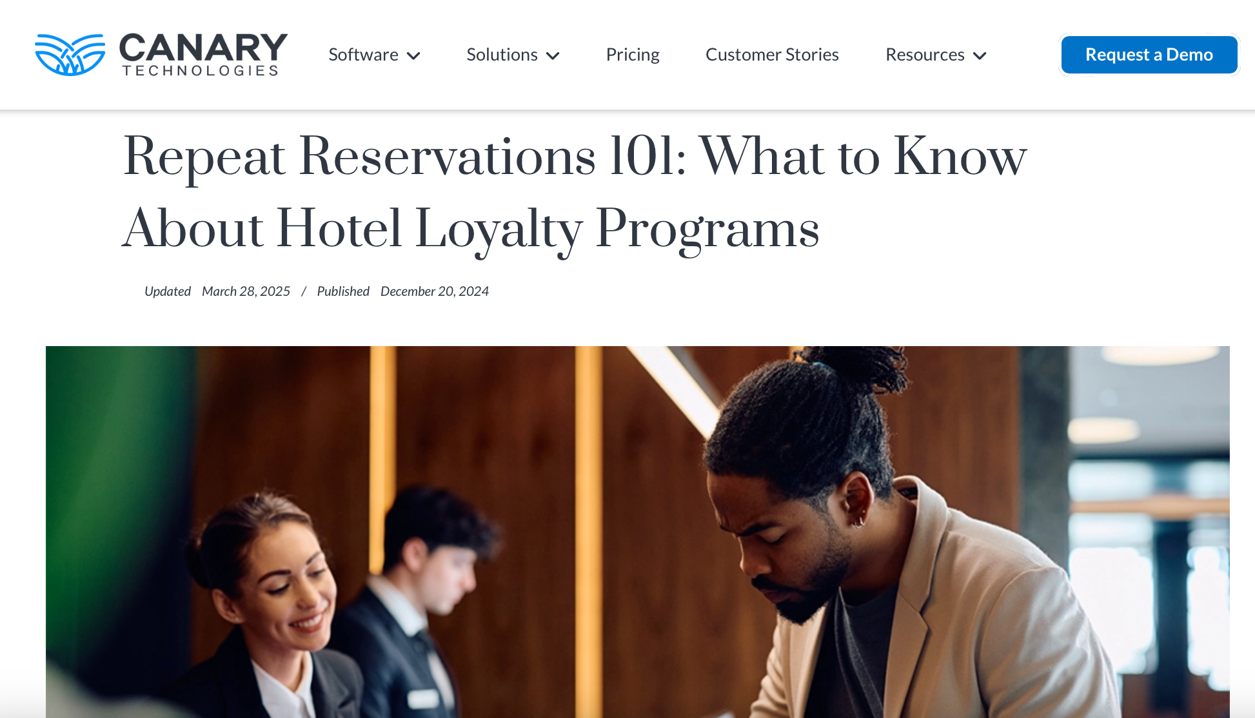
Dodatno branje
Program zvestobe hotela
Kliknite za branje
Ponovne rezervacije 101: Kaj morate vedeti o programih zvestobe hotelov
37

Slide 38
Enostavno za vas in gosta
Kaj storiti:
Vodite seznam ali obrazec, na katerem spremljate, kdo je kaj naročil.
Uporabite vnaprej pripravljene košarice ali dodatke, ki so takoj na voljo in ne potrebujejo posebne priprave.
V prostor za sprejem gostov postavite fotografije ali vzorce, da vzbudite njihovo zanimanje.
Gostom omogočite, da dodatke dodajo sami – brez pritiska ali prodajnih govorov.
Orodja in nasveti:
Uporabite WhatsApp ali preproste obrazce (npr. Google Forms), če želite, da gostje vnaprej naročijo.
Sledite zalogam, če ponujate fizične izdelke, kot so lokalni proizvodi ali pijače.
Naj vaš čistilec ali kontaktna oseba pomaga pripraviti dodatke pred prihodom.
38

Slide 39
Povečanje prihodkov brez zapletanja poslovanja
Kaj storiti:
Orodja in nasveti:
Vodite seznam „top 3“ najbolje prodajanih dodatnih izdelkov.
Uporabite povratne informacije gostov za izboljšanje svojih ponudb.
Del prihodkov od dodatnih prodaj ponovno vložite v dopolnjevanje zalog ali izboljšanje storitev.
Osredotočite se na izdelke, ki zahtevajo malo truda, a imajo visoko vrednost: tiste, ki ne zahtevajo veliko časa ali vsakodnevnega vključevanja.
Spremljajte, katere dodatne prodaje so najbolj priljubljene, in opustite tiste, ki se ne prodajajo.
Počasi dodajajte dodatne storitve – ne preobremenite svoje ponudbe.
Ponovno uporabite ideje in ponudbe z manjšimi spremembami za praznike ali dogodke.
39

Slide 40
Načrtovanje trajnostne rasti
03
Ko ste pripravljeni na rast, je pomembno, da to storite na način, ki ustreza vašim ciljem in virom. V tem delu bomo raziskali načine za rast vašega podjetja, ki se zdijo pravi – na primer izboljšanje prostora, zvišanje cen ali dodajanje sezonskih ponudb.
Naučili se boste, kako ponovno vlagati v stvari, ki so pomembne: udobje, kakovost in izkušnja gostov. Rast ne pomeni vedno, da postanete večji – včasih pomeni, da postanete boljši.
Pomagali vam bomo tudi razmišljati dolgoročno, da bo vaše podjetje ostalo močno in prijetno še vrsto let.
Ne glede na to, ali želite ostati majhni ali se razširiti, boste našli preproste korake, ki bodo podprli vašo vizijo. Pametna rast pomeni trajen uspeh – za vas, vaše goste in vašo skupnost.
Ključno področje učenja
40

Slide 41
Pametna širitev:
Več prostora ali boljše cene
Kaj storiti:
Orodja in nasveti:
Pred posodobitvami prosite redne goste ali zaupanja vredne prijatelje za iskreno mnenje.
Ne širite prostora, razen če ste pripravljeni opravljati več dela ali najeti pomoč.
Sezonska ali vikendna povišanja cen lahko povečajo prihodek brez dodatnega truda.
Preglejte svoj prostor: bi gostom bolj koristila dodatna postelja ali boljša oprema?
Postopno nadgrajujte: nova posteljnina, boljša razsvetljava ali dodajanje sedežev na prostem imajo velik učinek.
Uporabite orodja, kot sta PriceLabs ali Wheelhouse, za dinamično oblikovanje cen glede na sezono in povpraševanje.
Cene povečajte le, če to podpirajo vaše ocene in kakovost.
41

Slide 42
Primer
H2Hotel: Prikazuje, kako se lahko inteligentno raste z izboljšanjem obstoječega prostora namesto s fizično širitvijo.
H2Hotel (Healdsburg, Kalifornija)
Ekološko usmerjene izboljšave so hotelu omogočile:
zaračunavanje višjih cen zaradi trajnostne vrednosti ponudbe,
da privabi ekološko ozaveščene in oblikovno usmerjene popotnike,
se razlikuje od običajnih mestnih nastanitev,
ohraniti nizke operativne stroške z zeleno infrastrukturo.
Kliknite za obisk
Fotografija:
H2hotel, Healdsburg, Kalifornija
Vir: H2HOTEL
42

Slide 43
Ponovna naložba v kakovost in zadovoljstvo gostov
Kaj storiti:
Del prihodkov namenite za vzdrževanje ali posodobitev vaše nepremičnine: zaščitne prevleke za vzmetnice, zatemnitvene zavese, boljša posoda za kuhanje.
Najprej se osredotočite na čistočo, udobje in funkcionalnost – ne na dekoracijo.
Vlagajte v energetsko varčne rešitve (LED-svetila, boljša izolacija), da zmanjšate stroške in privabite ekološko ozaveščene goste.
Izboljšave izvedite na podlagi pozitivnih ali negativnih pripomb gostov.
Orodja in nasveti:
Vsak mesec prihranite majhen znesek za posodobitve ali popravila.
Uporabite ocene kot vir navodil, ne le pohval.
Majhne popravke (npr. nova tuš zavesa, boljši vzglavniki) imajo velik učinek.
43

Slide 44
Ostani zvest svojim ciljem in vrednotam
Kaj storiti:
Opredelite svoj osebni uspeh: prožnost, dohodek, vpliv na goste, ustvarjalnost ali skupnost.
Uporabite to vizijo kot vodilo za vsako odločitev – ne sledite trendom, ki niso v skladu z vašimi cilji.
Vzemite si čas za razmislek vsakih nekaj mesecev: kaj deluje? Kaj je stresno?
Če rastete, rastite namerno – ne zaradi pritiska ali primerjav.
Orodja in nasveti:
Ustvarite si kratko »misijo gostiteljstva«, da boste ostali osredotočeni.
Sledite, kaj vas pri gostovanju napaja z energijo in kaj vas izčrpava.
44

Slide 45
Primeri dobre prakse iz zbirke Epic Stays
Nepremičnine / Poslovanje | Opis
A-Frame v Soči (Slovenija) | Vključuje lokalna mala in srednja podjetja ter tradicionalno obrtništvo za podporo razvoja podeželja.
Chalet Rušovc (Slovenija) | Povezuje lokalno kulturo z gostinsko ponudbo za podporo gospodarstvu.
Kmetija Firbas (Slovenija) | Ponuja izkušnje od kmetije do mize in sodeluje z lokalnimi ponudniki agroturizma.
Drumhierny Woodland Hideaway (Irska) | Združuje lokalno vključevanje, družbeno odgovornost podjetij in trajnostno rast.
Birdbox Treehouse (Norveška) | Združuje naravo, ekološki turizem in nepozabno izkušnjo gostov z majhnim ogljičnim odtisom.
Viking House & Wicklow Lighthouse (Irska) | Izkorišča lokalne turistične mreže in pripovedovanje zgodb za rast in priporočila.
45

Slide 46
Dodatno branje
Podroben vodnik za povečanje prodaje v hotelih
Kliknite za branje
Razlaga, kako oblikovati in izvajati učinkovito strategijo prodaje, ki izboljša izkušnjo gostov in poveča prihodke.
46

Slide 47
Dodatno branje
GO RURAL Razvoj destinacij
Kliknite za orodje
Obravnava razvoj turističnih produktov na podeželju, povezanih z naravo, kulturo, hrano in načinom življenja – poudarja mreženje z lokalnimi proizvajalci/zainteresiranimi stranmi za izboljšanje izkušnje gostov in povečanje gospodarskega učinka.
47

Slide 48
Modul 6 (1. del)
Dobro opravljeno
Finančno načrtovanje in financiranje
Priprava in zagon Smart
Zaključili ste … Modul 5
Gostinska izkušnja – gostoljubnost s srcem, vplivom in trajnostjo
Naslednje je …

